Slide 1
UNIVERSIDAD DE LAS FUERZAS ARMADAS ESPE DEPARTAMENTO DE ELÉCTRICA Y ELECTRÓNICA
DISEÑO Y CONSTRUCCIÓN DE UN VEHÍCULO PROTOTIPO AUTOBALANCEADO DE DOS RUEDAS LONGITUDINALES
AUTORES: DIEGO SORIA
CARLOS VACA
DIRECTOR: ING. ALEXANDER IBARRA
CODORECTOR: ING. HUGO ORTIZ

Slide 2
ÍNDICE
INTRODUCCIÓN
Estabilización giroscópica
Mecánica rotacional
Efecto giroscópico
DINÁMICA DE UN SISTEMAS DE DOS RUEDAS
DISEÑO DEL PROTOTIPO
MODELAMIENTO MATEMÁTICO DEL SISTEMA
DISEÑO DEL CONTROLADOR
ELEMENTOS DE LAZO CERRADO DE CONTROL
VALIDACIÓN DE RESULTADOS
CONCLUSIONES

Slide 3
JUSTIFICACIÓN E IMPORTANCIA
El uso de giroscopios para la estabilidad y el accionamiento se limitaba principalmente a la industria aeroespacial y naval. Dentro de la industria aeroespacial, la estabilización giroscópica se limita aún más para las naves espaciales y satélites, que utilizan las fuerzas giroscópicas para ajuste de posición.
Muy poco se ha hecho para que esta tecnología sea usada en la vida cotidiana. Por lo tanto, es el propósito de este proyecto investigar y experimentar tanto la posibilidad de probar la aplicación y de la utilización de un Momento de Control Giroscopio, o CMG, para nuevas aplicaciones.

Slide 4
ALCANCE DEL PROYECTO
Diseñar y construir un prototipo vehículo auto balanceado de dos ruedas longitudinales.
Obtener el modelamiento matemático del sistema Prototipo - Volantes de Inercia.
Implementar un controlador que permita estabilizar el sistema.

Slide 5
ÍNDICE
INTRODUCCIÓN
Estabilización giroscópica
Mecánica rotacional
Efecto giroscópico
DINÁMICA DE UN SISTEMAS DE DOS RUEDAS
DISEÑO DEL PROTOTIPO
MODELAMIENTO MATEMÁTICO DEL SISTEMA
DISEÑO DEL CONTROLADOR
ELEMENTOS DE LAZO CERRADO DE CONTROL
VALIDACIÓN DE RESULTADOS
CONCLUSIONES

Slide 6
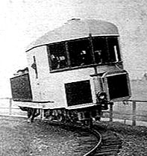
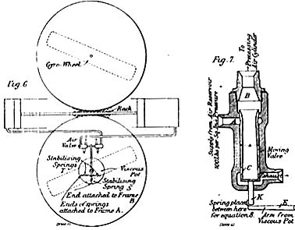
ESTABILIZACIÓN GIROSCÓPICA
La idea de vehículos auto balanceados nació hace muchos años atrás, y los primeros vehículos en usar sistemas de estabilización mediante giroscopios fueron: monorriel giro-estabilizado o Gyrocar que se asocian con los nombres Louis Brennan, August Scherl y Pyotr Shilovsky.

Slide 7
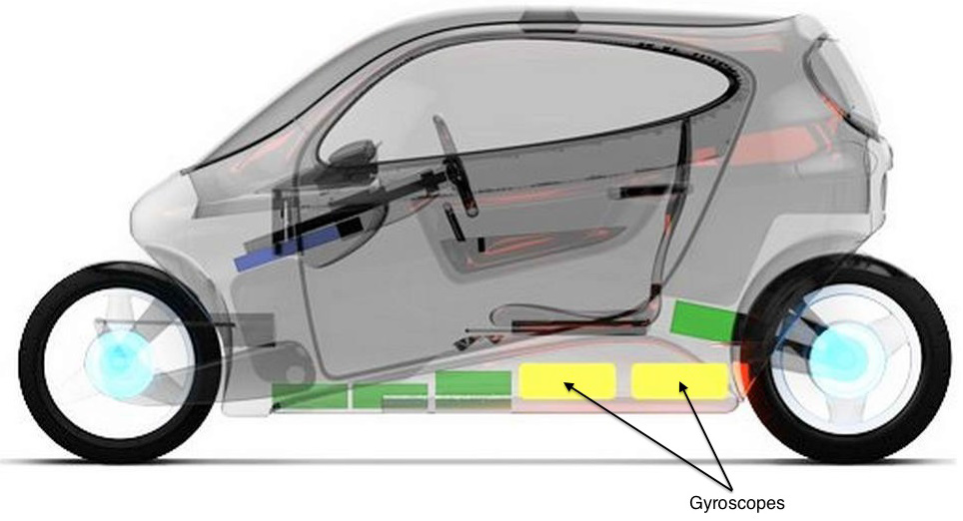
ESTABILIZACIÓN GIROSCÓPICA
El vehículo C-1 diseñado por LIT Motors es uno de los ejemplos más avanzados y el funcionamiento de un vehículo que incorpora un sistema de doble estabilidad giroscópica.

Slide 8
ÍNDICE
INTRODUCCIÓN
Estabilización giroscópica
Mecánica rotacional
Efecto giroscópico
DINÁMICA DE UN SISTEMAS DE DOS RUEDAS
DISEÑO DEL PROTOTIPO
MODELAMIENTO MATEMÁTICO DEL SISTEMA
DISEÑO DEL CONTROLADOR
ELEMENTOS DE LAZO CERRADO DE CONTROL
VALIDACIÓN DE RESULTADOS
CONCLUSIONES

Slide 9
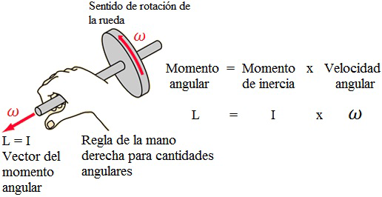
MECÁNICA ROTACIONAL
La Mecánica es la rama de la física que describe el movimiento de los cuerpos, y su evolución en el tiempo, bajo la acción de fuerzas.

Slide 10
ÍNDICE
INTRODUCCIÓN
Estabilización giroscópica
Mecánica rotacional
Efecto giroscópico
DINÁMICA DE UN SISTEMAS DE DOS RUEDAS
DISEÑO DEL PROTOTIPO
MODELAMIENTO MATEMÁTICO DEL SISTEMA
DISEÑO DEL CONTROLADOR
ELEMENTOS DE LAZO CERRADO DE CONTROL
VALIDACIÓN DE RESULTADOS
CONCLUSIONES

Slide 11
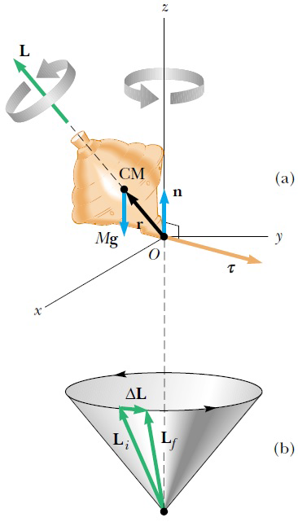
EFECTO GIROSCÓPICO
Un tipo de movimiento ciertamente inusual y fascinante es el de una masa que gira sobre su eje de simetría como un trompo. Si la parte superior gira muy rápidamente, el eje de simetría rota alrededor del eje z.

Slide 12
ÍNDICE
INTRODUCCIÓN
Estabilización giroscópica
Mecánica rotacional
Efecto giroscópico
DINÁMICA DE UN SISTEMAS DE DOS RUEDAS
DISEÑO DEL PROTOTIPO
MODELAMIENTO MATEMÁTICO DEL SISTEMA
DISEÑO DEL CONTROLADOR
ELEMENTOS DE LAZO CERRADO DE CONTROL
VALIDACIÓN DE RESULTADOS
CONCLUSIONES

Slide 13
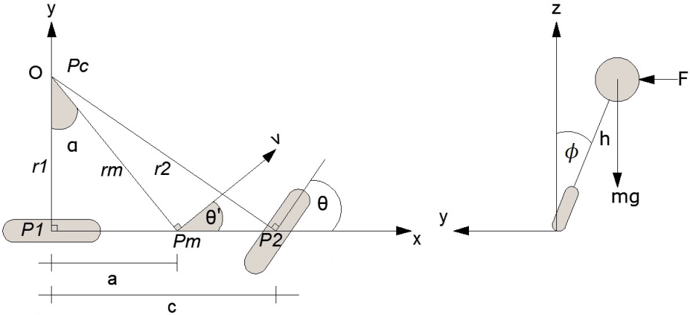
DINÁMICA DE UN SISTEMAS DE DOS RUEDAS
En este tipo de sistemas no existe una técnica de control explícita con detección y actuación, en lugar de esto el control se logra mediante un diseño mecánico inteligente del volante frontal, que crea una retroalimentación que bajo ciertas condiciones se estabiliza la bicicleta.

Slide 14
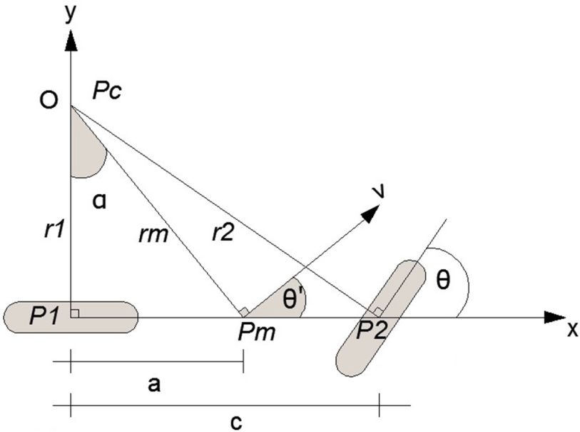
DINÁMICA DE UN SISTEMAS DE DOS RUEDAS

Slide 15
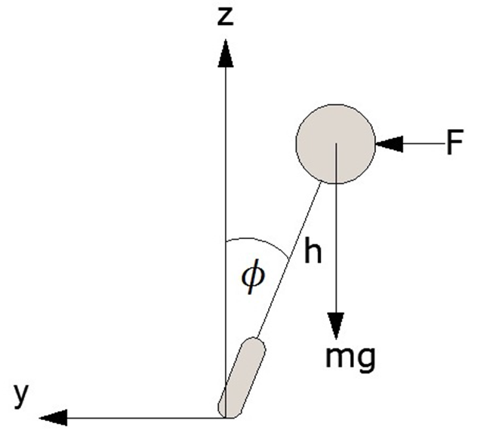
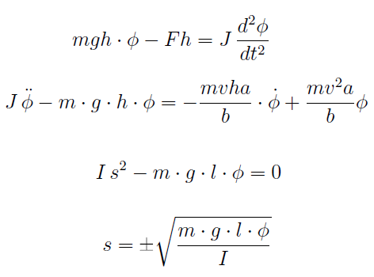
DINÁMICA DE UN SISTEMAS DE DOS RUEDAS

Slide 16
ÍNDICE
INTRODUCCIÓN
Estabilización giroscópica
Mecánica rotacional
Efecto giroscópico
DINÁMICA DE UN SISTEMAS DE DOS RUEDAS
DISEÑO DEL PROTOTIPO
MODELAMIENTO MATEMÁTICO DEL SISTEMA
DISEÑO DEL CONTROLADOR
ELEMENTOS DE LAZO CERRADO DE CONTROL
VALIDACIÓN DE RESULTADOS
CONCLUSIONES

Slide 17
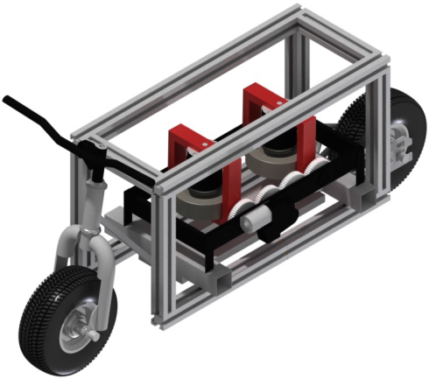
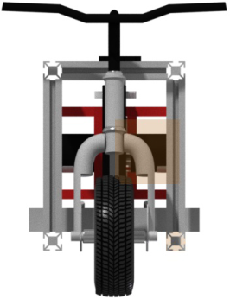
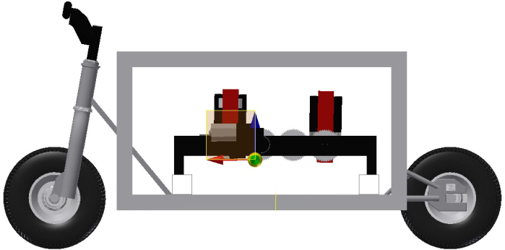
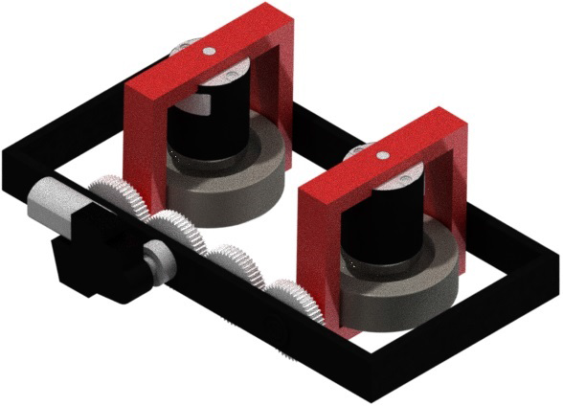
DISEÑO DEL PROTOTIPO

Slide 18
ÍNDICE
INTRODUCCIÓN
Estabilización giroscópica
Mecánica rotacional
Efecto giroscópico
DINÁMICA DE UN SISTEMAS DE DOS RUEDAS
DISEÑO DEL PROTOTIPO
MODELAMIENTO MATEMÁTICO DEL SISTEMA
DISEÑO DEL CONTROLADOR
ELEMENTOS DE LAZO CERRADO DE CONTROL
VALIDACIÓN DE RESULTADOS
CONCLUSIONES

Slide 19
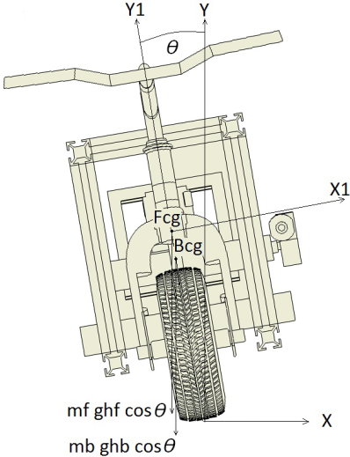
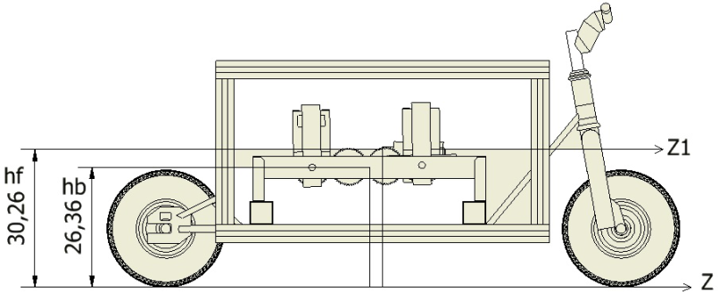
MODELAMIENTO MATEMÁTICO DEL SISTEMA

Slide 20
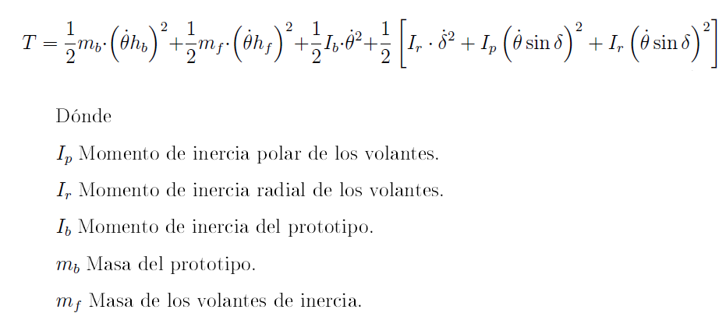
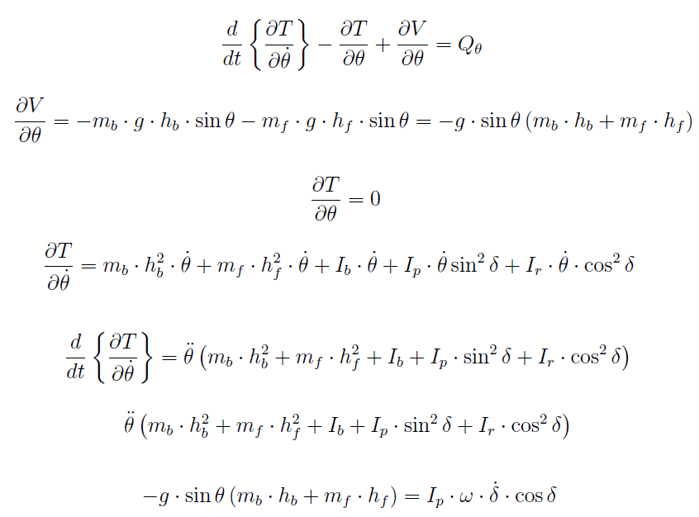
MODELAMIENTO MATEMÁTICO DEL SISTEMA

Slide 21
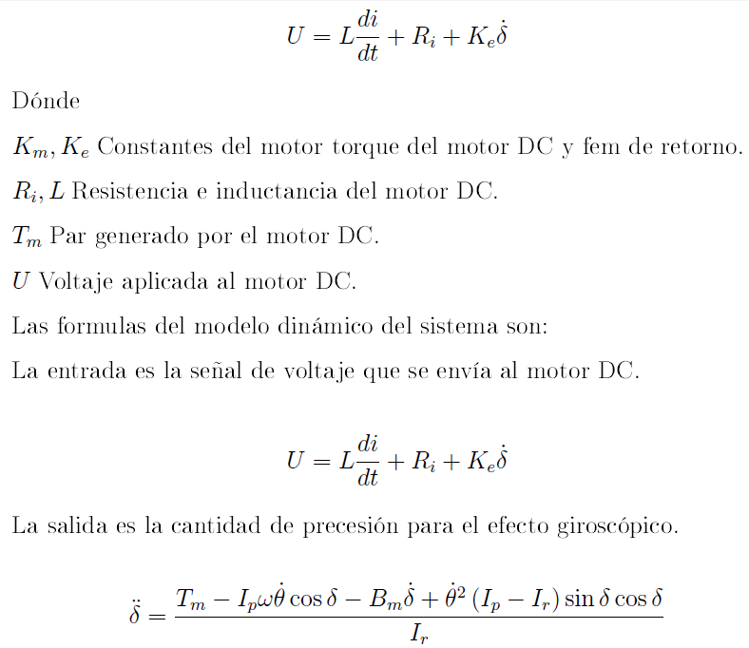
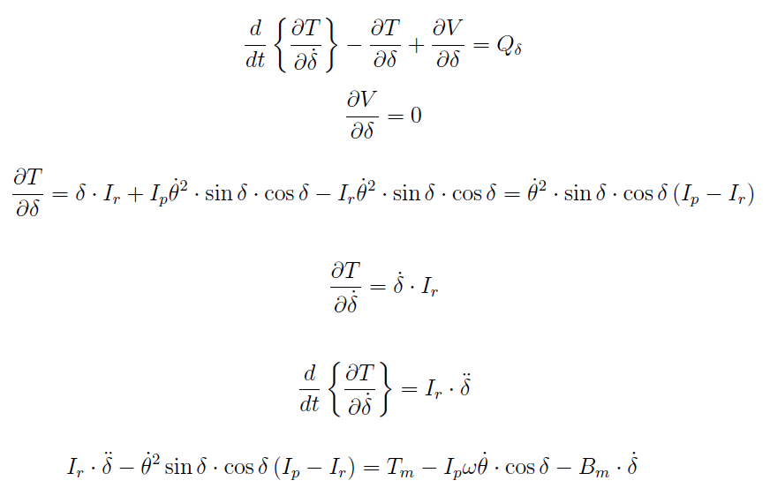
MODELAMIENTO MATEMÁTICO DEL SISTEMA

Slide 22
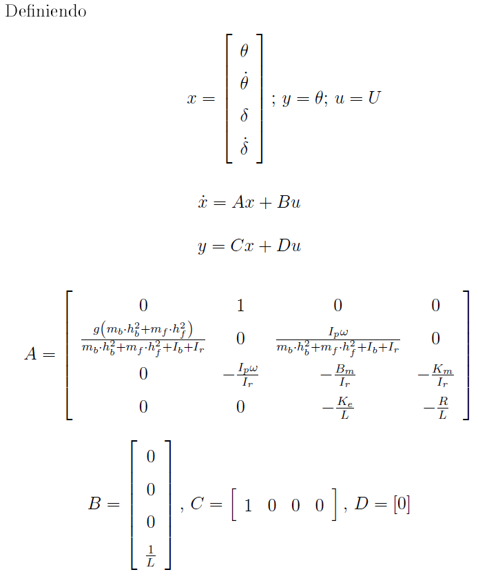
MODELAMIENTO MATEMÁTICO DEL SISTEMA

Slide 23
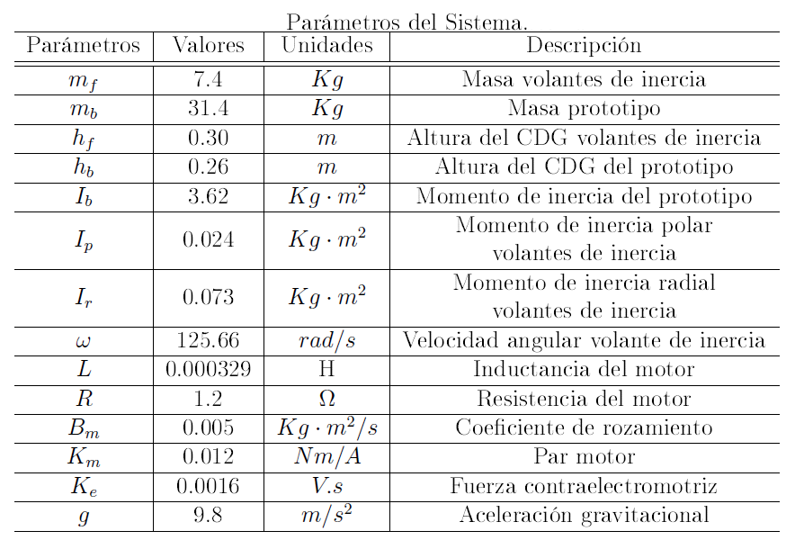
MODELAMIENTO MATEMÁTICO DEL SISTEMA

Slide 24
ÍNDICE
INTRODUCCIÓN
Estabilización giroscópica
Mecánica rotacional
Efecto giroscópico
DINÁMICA DE UN SISTEMAS DE DOS RUEDAS
DISEÑO DEL PROTOTIPO
MODELAMIENTO MATEMÁTICO DEL SISTEMA
DISEÑO DEL CONTROLADOR
ELEMENTOS DE LAZO CERRADO DE CONTROL
VALIDACIÓN DE RESULTADOS
CONCLUSIONES

Slide 25
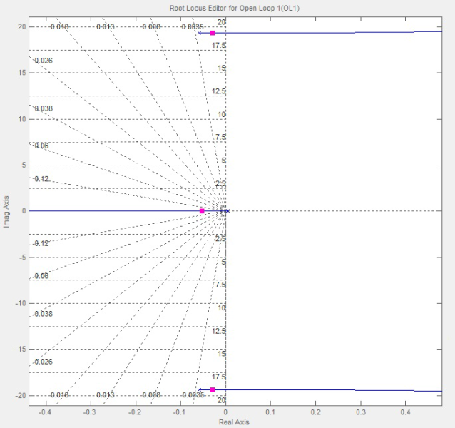
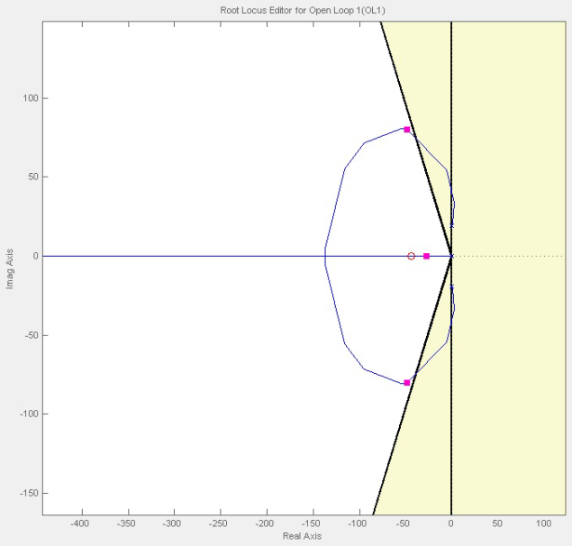
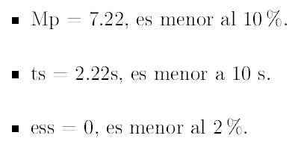
DISEÑO DEL CONTROLADOR

Slide 26
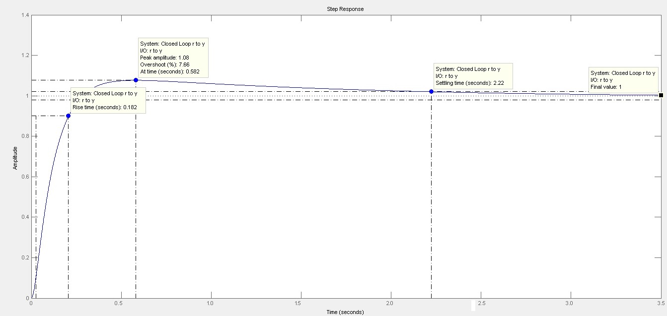
DISEÑO DEL CONTROLADOR

Slide 27
ÍNDICE
INTRODUCCIÓN
Estabilización giroscópica
Mecánica rotacional
Efecto giroscópico
DINÁMICA DE UN SISTEMAS DE DOS RUEDAS
DISEÑO DEL PROTOTIPO
MODELAMIENTO MATEMÁTICO DEL SISTEMA
DISEÑO DEL CONTROLADOR
ELEMENTOS DE LAZO CERRADO DE CONTROL
VALIDACIÓN DE RESULTADOS
CONCLUSIONES

Slide 28
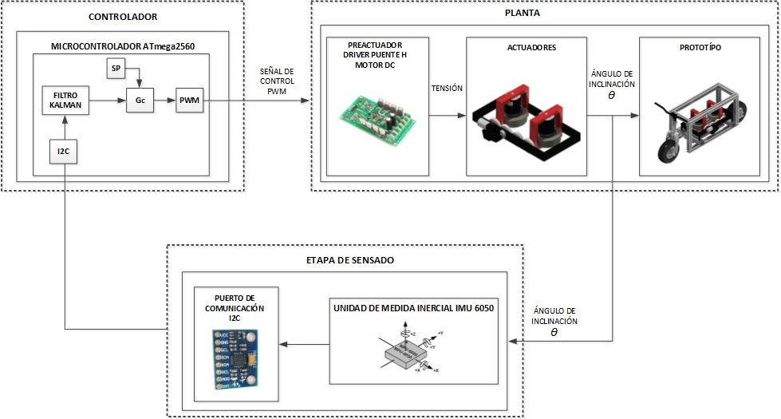
ELEMENTOS DE LAZO CERRADO DE CONTROL

Slide 29
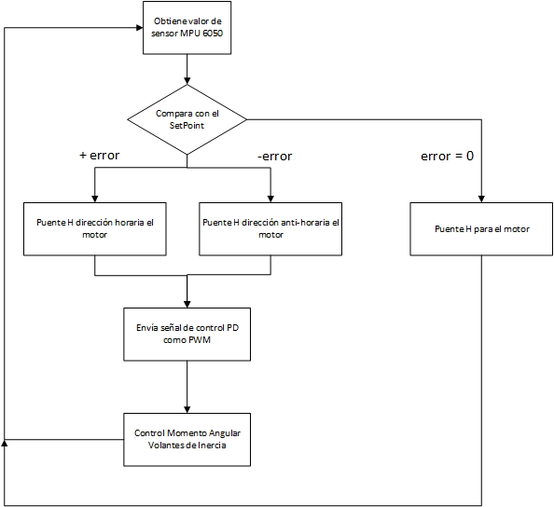
DIAGRAMA DE FLUJO DEL CONTROLADOR

Slide 30
ÍNDICE
INTRODUCCIÓN
Estabilización giroscópica
Mecánica rotacional
Efecto giroscópico
DINÁMICA DE UN SISTEMAS DE DOS RUEDAS
DISEÑO DEL PROTOTIPO
MODELAMIENTO MATEMÁTICO DEL SISTEMA
DISEÑO DEL CONTROLADOR
ELEMENTOS DE LAZO CERRADO DE CONTROL
VALIDACIÓN DE RESULTADOS
CONCLUSIONES

Slide 31
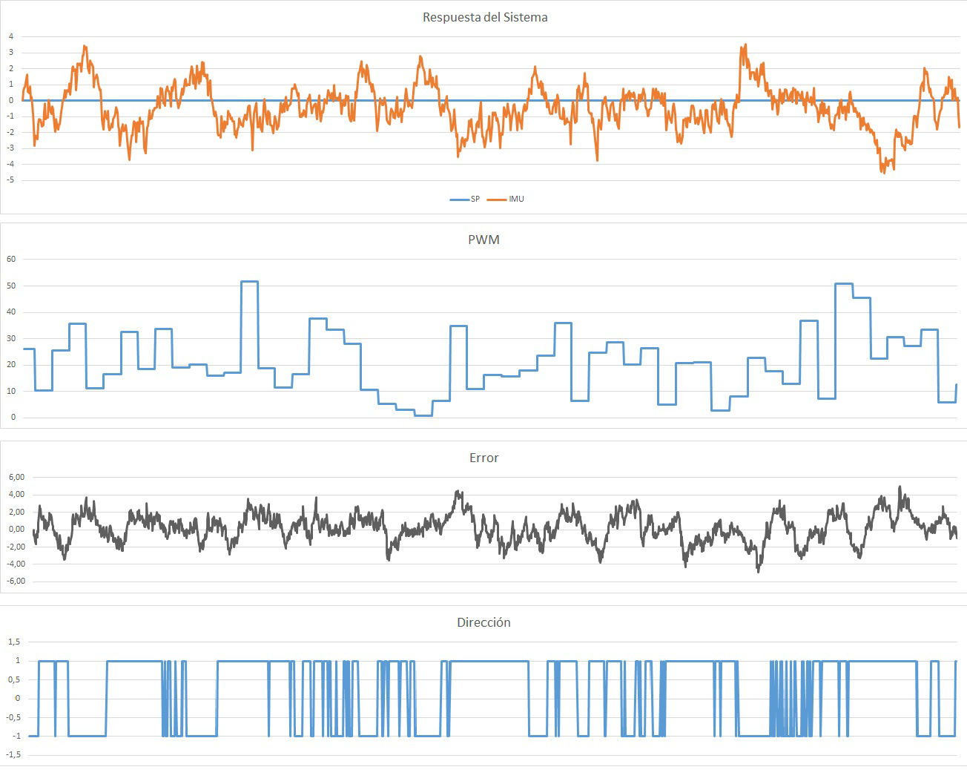
VALIDACIÓN DE RESULTADOS

Slide 32
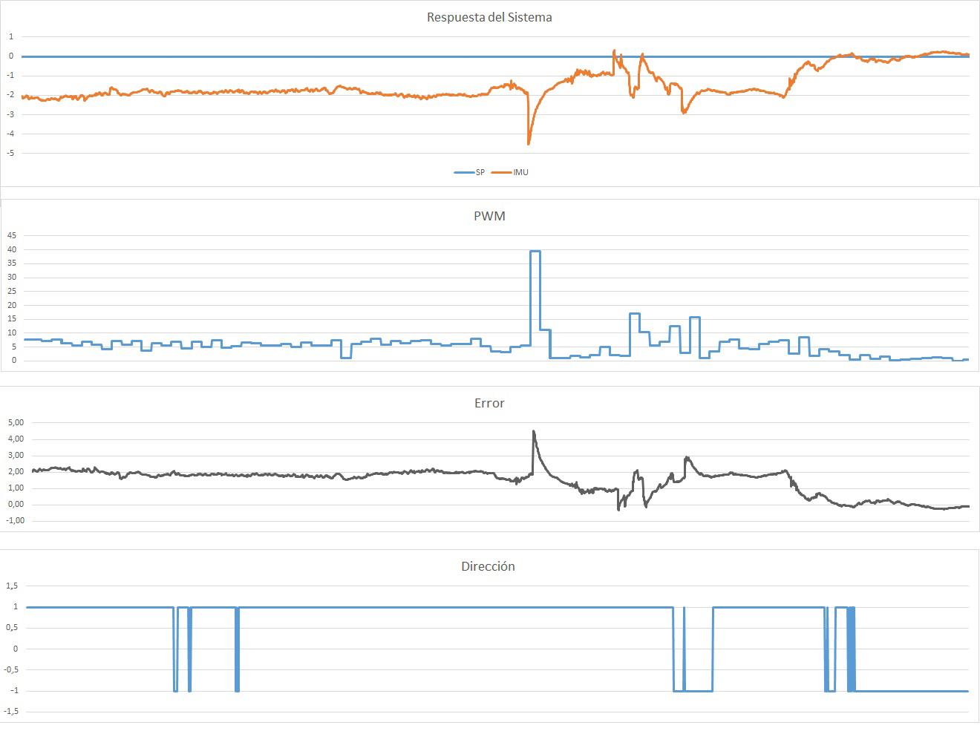
VALIDACIÓN DE RESULTADOS

Slide 33
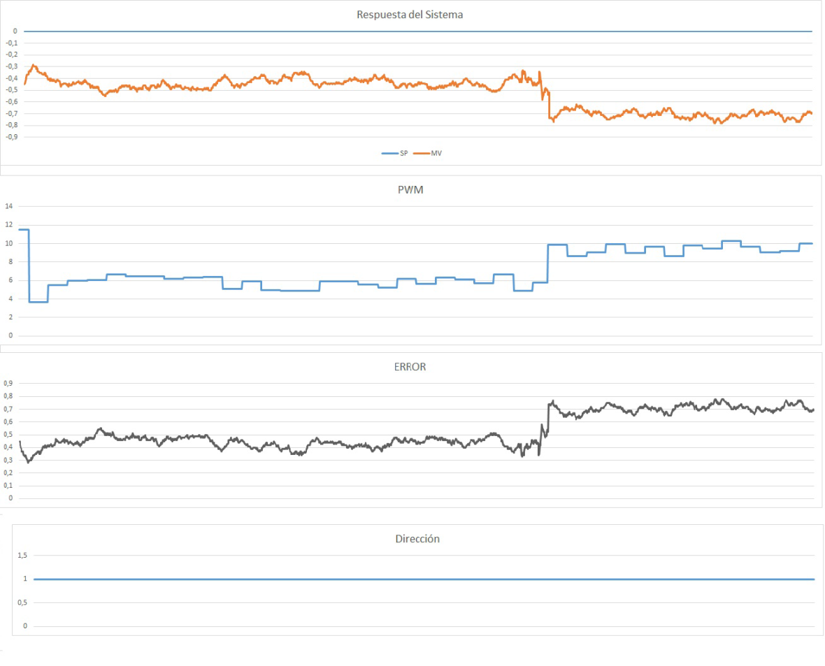
VALIDACIÓN DE RESULTADOS

Slide 34
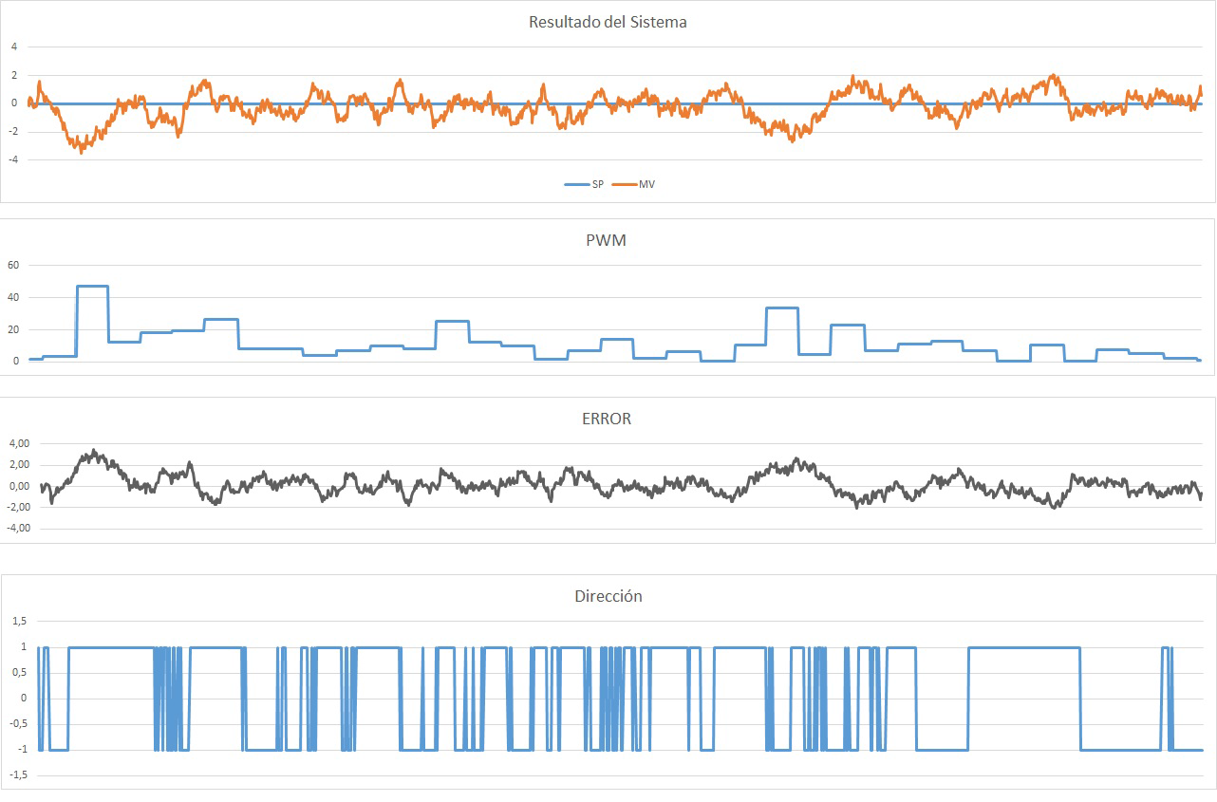
VALIDACIÓN DE RESULTADOS

Slide 35
ÍNDICE
INTRODUCCIÓN
Estabilización giroscópica
Mecánica rotacional
Efecto giroscópico
DINÁMICA DE UN SISTEMAS DE DOS RUEDAS
DISEÑO DEL PROTOTIPO
MODELAMIENTO MATEMÁTICO DEL SISTEMA
DISEÑO DEL CONTROLADOR
ELEMENTOS DE LAZO CERRADO DE CONTROL
VALIDACIÓN DE RESULTADOS
CONCLUSIONES

Slide 36
CONCLUSIONES
Se implementó el diseño del sistema mecánico que fue realizado en el software AutoCAD Inventor.
Se logró diseñar satisfactoriamente un sistema de control de estabilidad y darle al prototipo la funcionalidad previamente establecida mediante la modelación matemática del sistema y la simulación del controlador con el software MATLAB.
En la implementación fue necesario realizar una sintonización de los parámetros en base al comportamiento, determinando que un controlador PD permite el equilibrio del sistema, ya que un controlador PID se reduce el margen de fase y hace que el sistema se torne inestable.
El sistema de volantes de inercia generan una fuerza giroscópica al ser inclinados mediante un tren de engranes, esta fuerza permite cambiar el ángulo de inclinación del prototipo y en este caso mantenerlo estable.

Slide 37
GRACIAS POR LA ATENCIÓN

